Slide 1
A thread’s stack

Slide 2
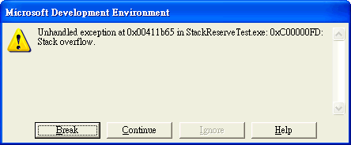
看看下面的程式碼
int main() {
// 嘗試配置 超過 default Stack size 1 MB
char DataBuffer[2*1024*1024]; return 0;
}
配置 2M bytes, 會發生 stack overflow 的 Exception

Slide 3
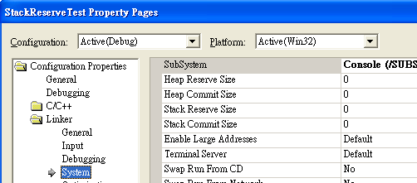
你可以更改預設 Stack 的大小
/STACK:reserve[,commit]
設定你想要的大小
2
預設Reserve大小為 1MB
預設Commit大小為一個
page
1
選擇 Linker System 選項

Slide 4
Win2000 下
單一thread 的配置情形
記憶體位址 | Page 狀態
0x80ff000 | Commit 好的區塊
0x80fe000 | Page_Guard
0x80fd000 | Reserved
… | …
0x8003000 | Reserved
0x8002000 | Reserved
0x8001000 | Reserved
0x8000000 | Reserved
Stack 頂端
當長大到這個區域時,才會繼續配置
總共 1 MB
(256 個 page)
Stack 底部
* x86 一個 page = 4 kbytes

Slide 5
Stack 動態增長的狀態
記憶體位址 | Page 狀態
0x80ff000 | Commit 好的區塊
0x80fe000 | Page_Guard
0x80fd000 | Reserved
… | …
0x8003000 | Reserved
0x8002000 | Reserved
0x8001000 | Reserved
0x8000000 | Reserved
持續往下配置
記憶體位址 | Page 狀態
0x80ff000 | Commit 好的區塊
0x80fe000 | Commit
0x80fd000 | Page_Guard
呼叫 function , 使用陣列都會使用 stack
當 Stack 長大時, 才 配置 physical memory.

Slide 6
記憶體位址 | Page 狀態
0x80ff000 | Commit 好的區塊
0x80fe000 | Commit
0x80fd000 | Commit
… | …
0x8003000 | Commit
0x8002000 | Commit
0x8001000 | Commit
0x8000000 | Reserved
發生 stack overflow 的 Exception
發生 Access violation, 強迫整個 process
terminiated.

